Slide 1



Advanced Digital System Design Course

Slide 2


Advanced Digital System
Design Course

Slide 3

Diseñar la unidad de control para implementar una maquina de venta de gaseosas usando el procesador de la Figura 1 :
Recibe monedas de 100, 200, 500 pesos, estos valores son primero almacenados en un registro externo, desde el sensor de monedas.
Productos: coca-cola: $1100, Pepsi: $900 y Postobon:800 pesos
La maquina es honrada, entrega la devuelta.

Slide 4

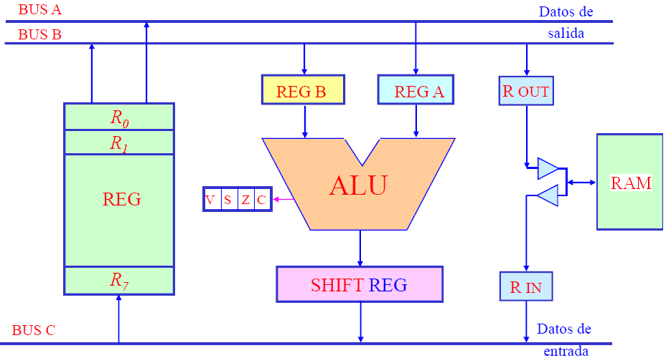
SHIFTER
R Ext.
REG C
Figura1: Procesador UV2008

Slide 5

CODIFICACION
Moneda | Código Moneda [CM] | Producto | Código Producto [CP]
$ 100 | 00 | Coca-Cola | 00
$ 200 | 01 | Pepsi | 01
$ 500 | 10 | Postobon | 10
$1000 | 11 | Decidir (Entrega Devuelta o Nuevo Producto) | 11

Slide 6
La información de los valores de las monedas que recibe la maquina de gaseosa y de los productos que entrega, se encuentran almacenados en el Banco de Registros (Figura 2). Los datos de los registros se codifican como muestra la Figura 3.
R0=Acumulador
R0=Acumulador
R1=$100
R1=0001
Monedas
R2=$200
R2=0010
R3=$500
R3=0101
R4=$1000
R4=1010
R5=$800
R5=1000
Productos
R6=$900
R6=1001
R7=$1100
R7=1011
Figura 2
Figura 3

Slide 7
SEÑALES DE CONTROL
ENTRADA | SALIDA
S Start CM Código Moneda CP Código Producto ED Entrega Devuelta Ppos Hay Postobon Ppp Hay Pepsi Pcc Hay Coca-cola P Producto M Moneda C Flag Carry Reset | Npos No hay Postobon Npp No hay Pepsi Ncc No hay Coca-cola IM Insuficiente Dinero EP Entrega Producto Edv Entrega Devuelta

Slide 8

Reset
IDLE
0
P
0
Start
00
CP
11
1
1
RA ← R0
RB ← R5
01
10
B
R0 ← 0
Ppos
0
Ppp
0
Pcc
0
M
0
RC← RA-RB
A
Npos
Npp
Ncc
1
1
1
1
0
C
1
00
CM
11
B
B
B
RA ← R0
RB ← R1
01
10
RA ← R5
RB ← R0
RA ← R6
RB ← R0
RA ← R7
RB ← R0
RA ← R0
RB ← R2
RC← RA-RB
RA ← R0
RB ← R3
B
C
1
IM
ED
1
Rout ←R0
Edv=1
RA ← R0
RB ← R4
0
S4
0
R0 ← RC
RC← RA+RB
A
Rout ←R0
EP=1
R0 ← RC

